Slide 1


Microsoft Azure 24 Hrs en Español
Data Cleansing con Python en Azure DataBricks

Slide 2

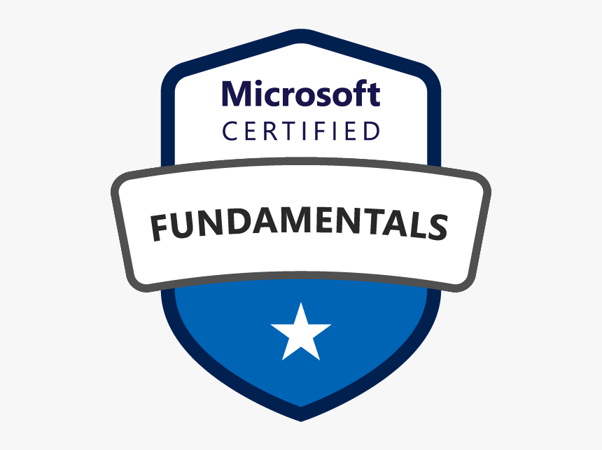

Data Cleansing con Python en Azure DataBricks
Acerca de mí:
hugo_estradas@outlook.com
IG | TW: @hugoestradas
LinkedIn: linked.com/in/hugoestradas
GitHub: github.com/hugoestradas
DEV: dev.to/hugoestradas

Slide 3
Data Cleansing con Python en Azure DataBricks
¿Qué es Data Cleansing?
Es el proceso de detector y corregir (o remover) registros corruptos o no precisos de un set de datos.

Slide 4
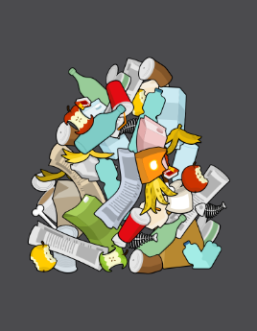
Data Cleansing con Python en Azure DataBricks
¿Por qué es importante?
Imaginemos el siguiente scenario: estás por comenzar un Proyecto de data analytics o data science, estás emocionado por comenzar a hacer modelos.
Pero sorpresa: La información es un desastre!

Slide 5

Data Cleansing con Python en Azure DataBricks
Remover columnas innecesarias en un DF.
Cambiar índices en un DF.
Utilizar métodos .str para limpiar columnas.
Como limpiar datos del dataset.
Renombrar columnas por etiquetas legibles.

